Slide 1
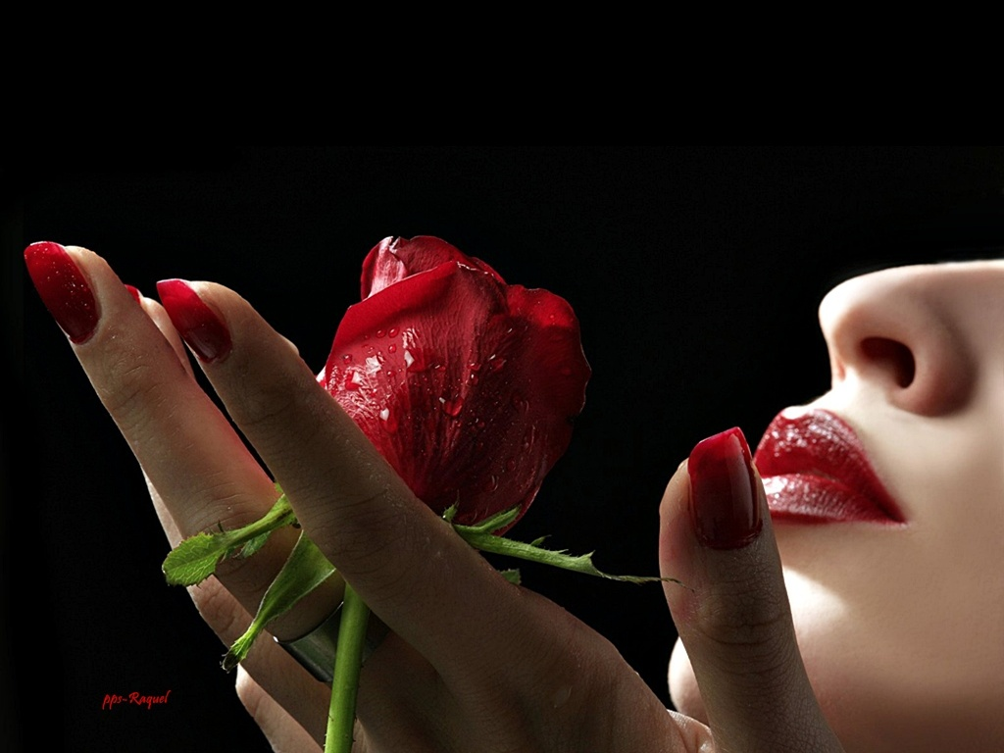


Simplemente mujer

Slide 2
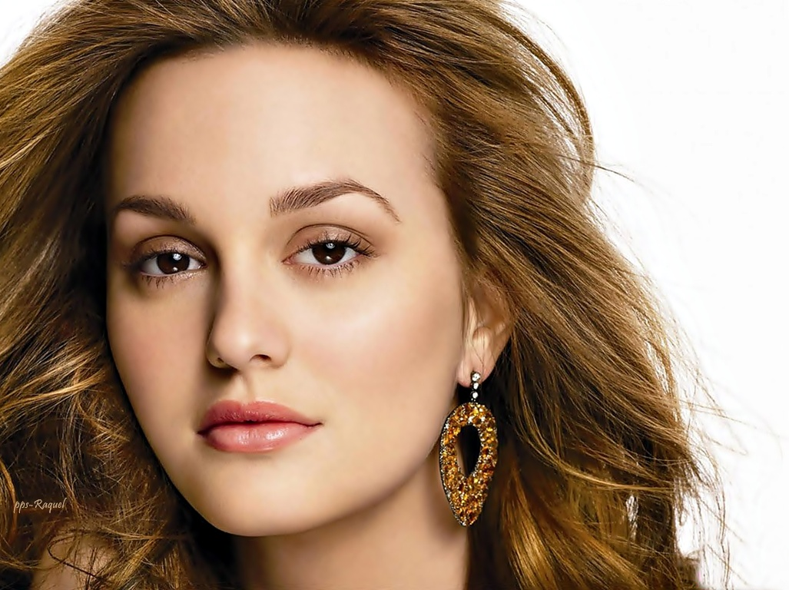

La mujer no quiere una mirada,
quiere una sonrisa.

Slide 3
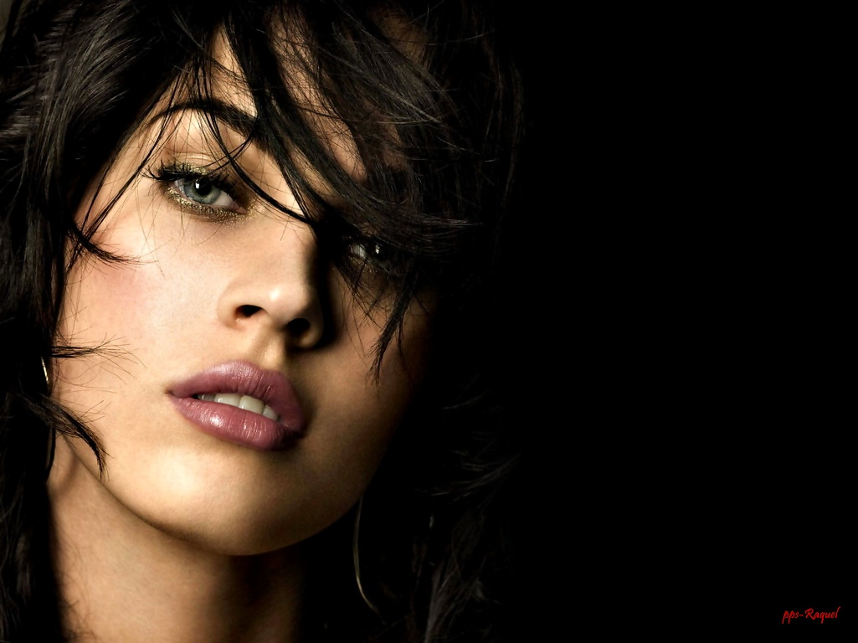

Ella no quiere compañía,
quiere presencia

Slide 4

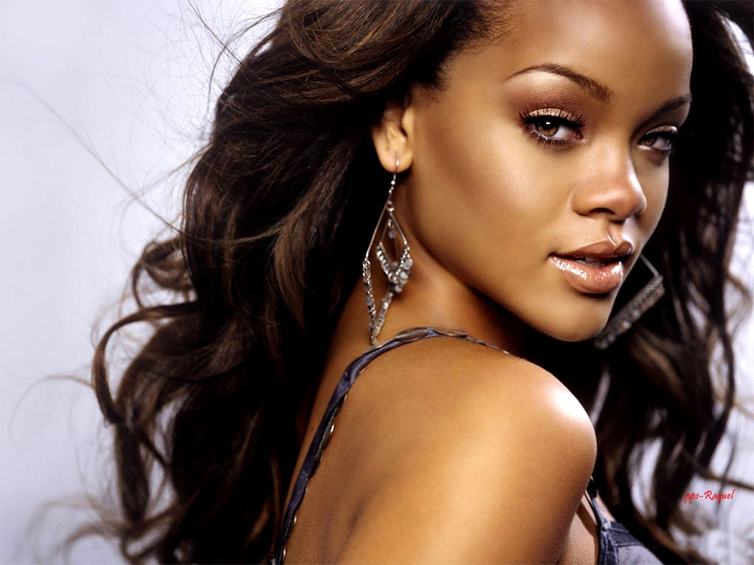
La mujer no quiere llanto,
ella quiere comprensión

Slide 5
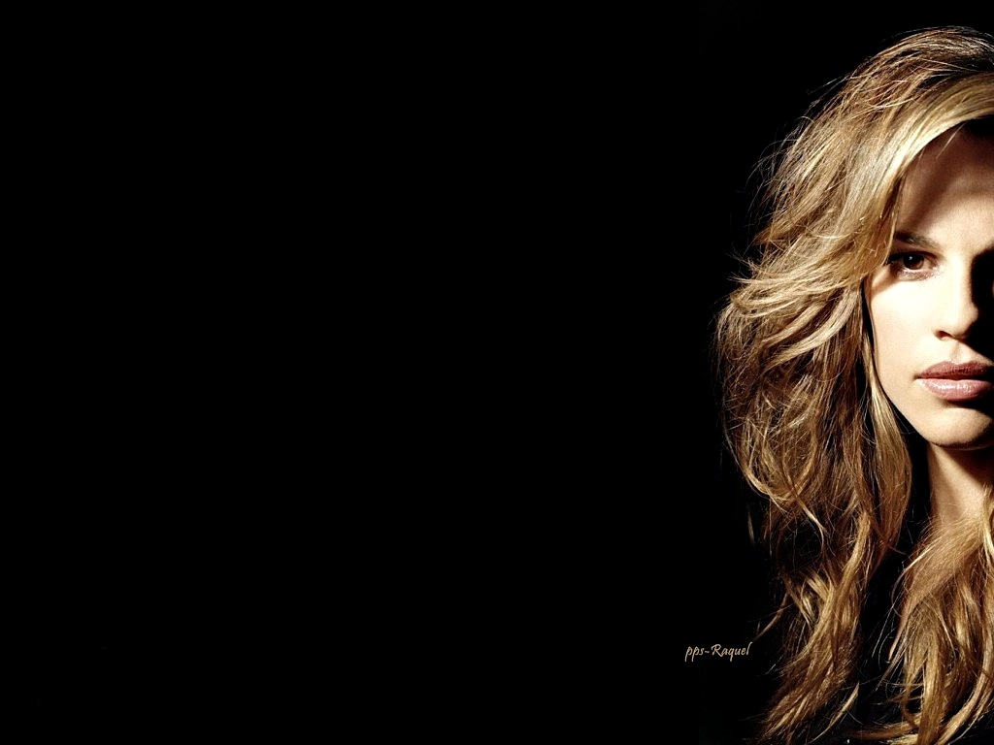

La mujer quiere, lo que es más sencillo otorgar

Slide 6
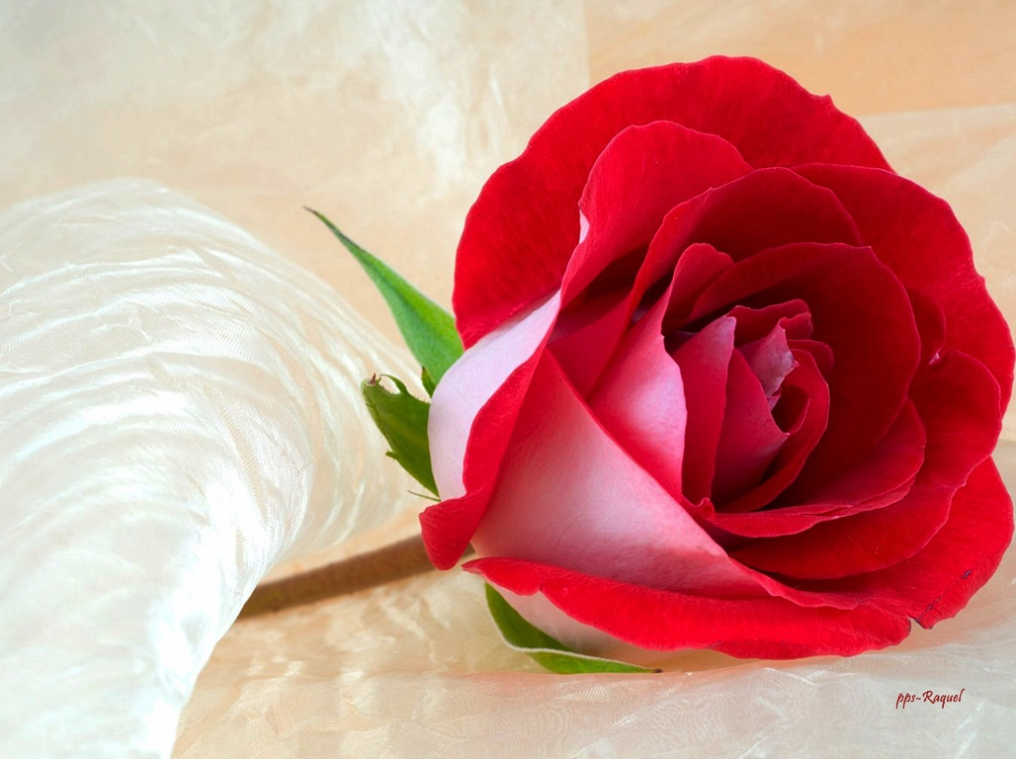
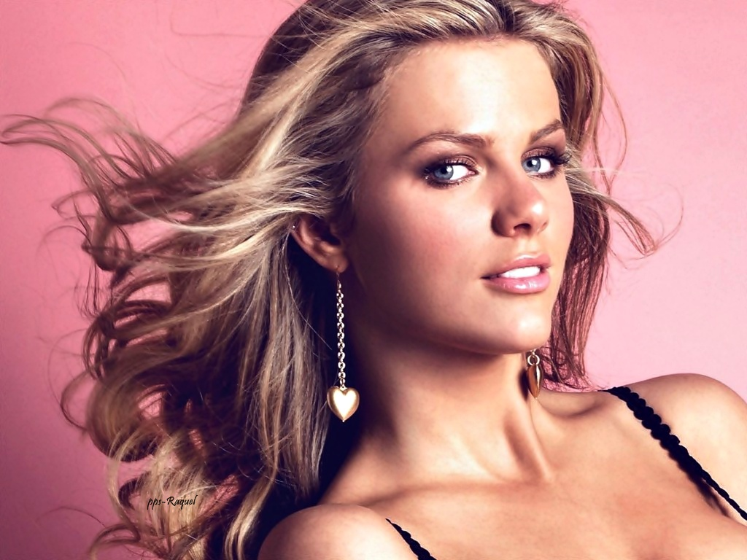
La mujer no busca una mano, busca tacto

Slide 7

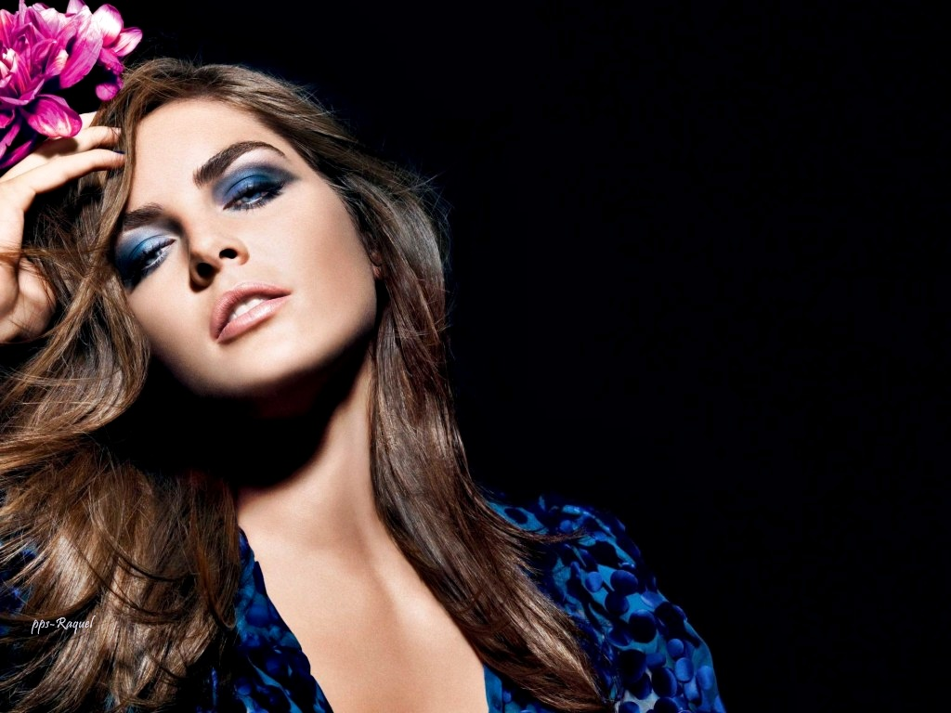
No busca momentos,
espera acontecimientos

Slide 8


La mujer no busca tu risa, espera tu alegría

Slide 9
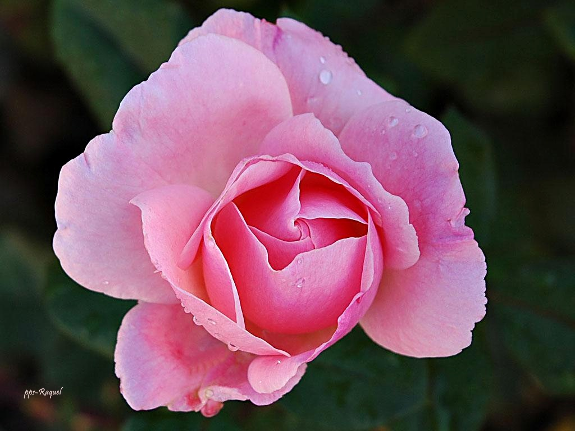
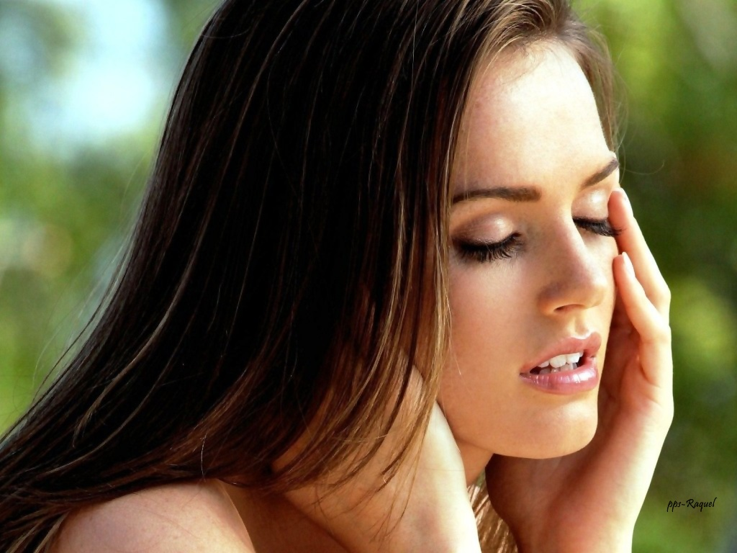
Ofrece lo que siempre has podido dar

Slide 10
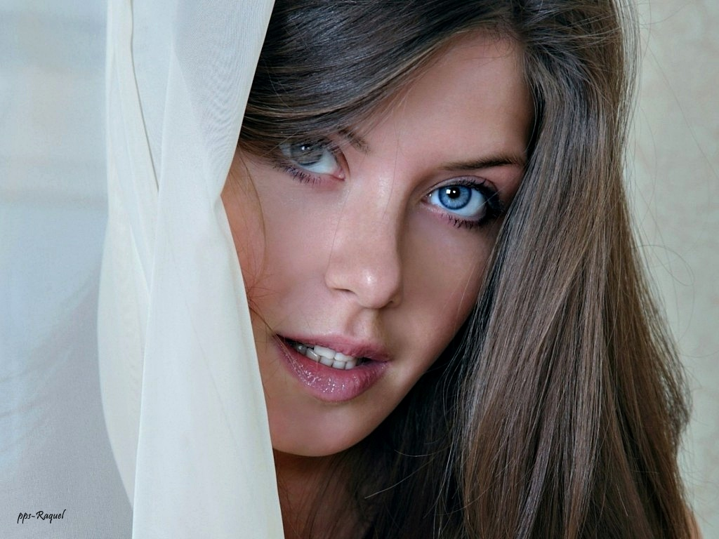

La mujer no desea un cuerpo,
desea un abrazo

Slide 11
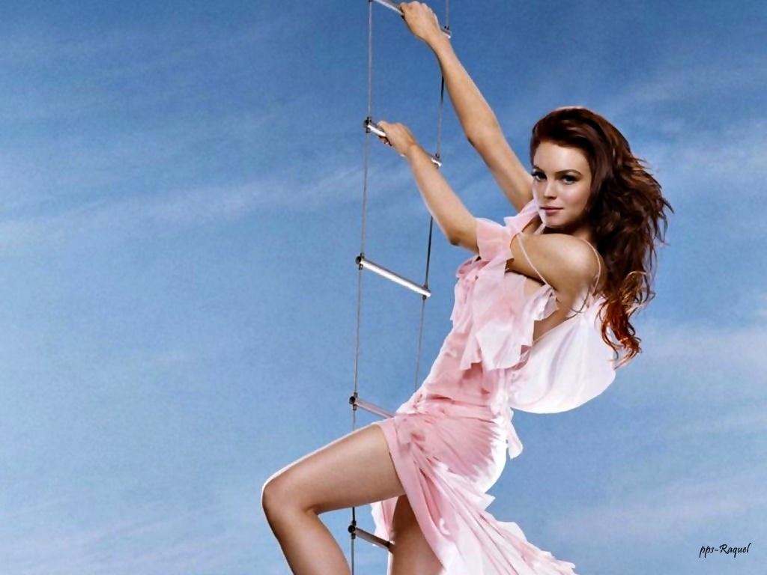
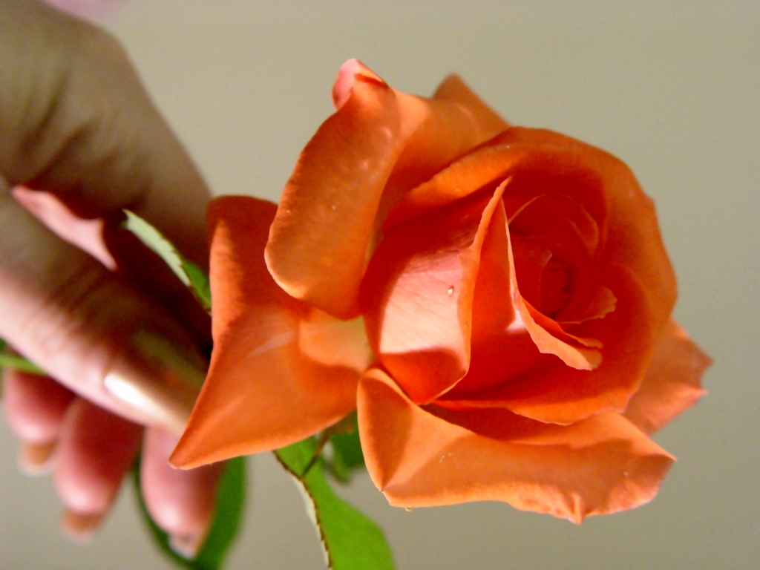
No desea halagos,
desea palabras

Slide 12

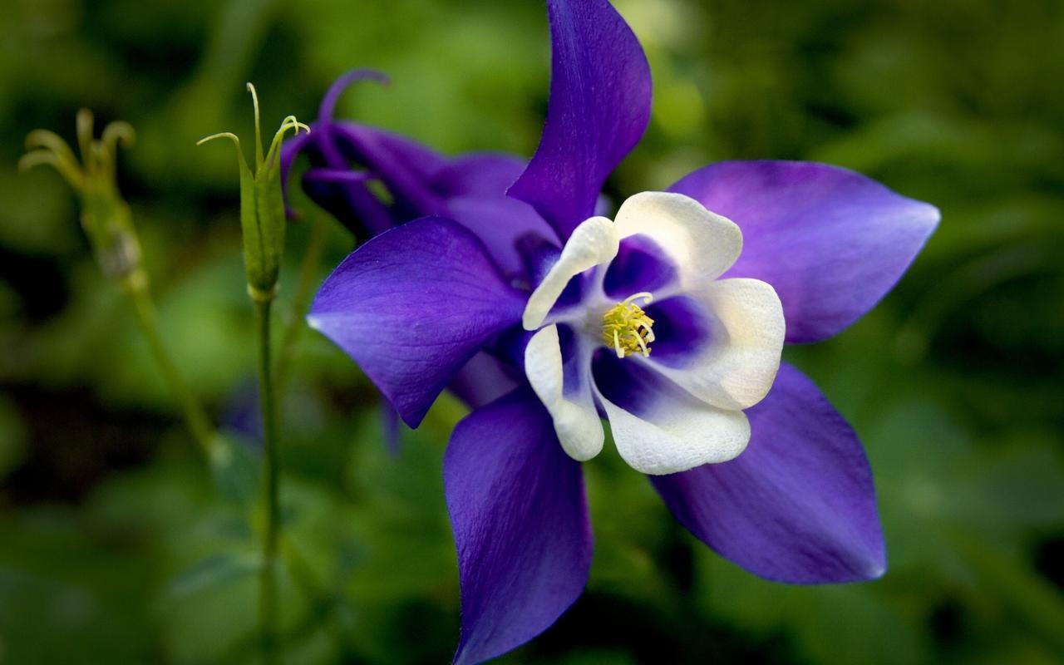
La mujer no desea unos
labios, desea un beso

Slide 13


La mujer no espera tu tiempo, espera tiempo contigo

Slide 14

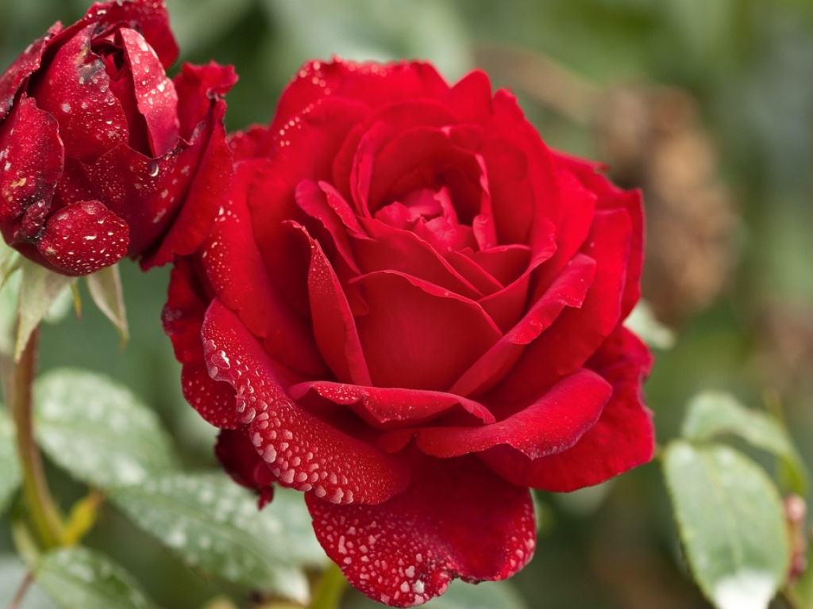
La mujer no espera pasión,
espera romance

Slide 15
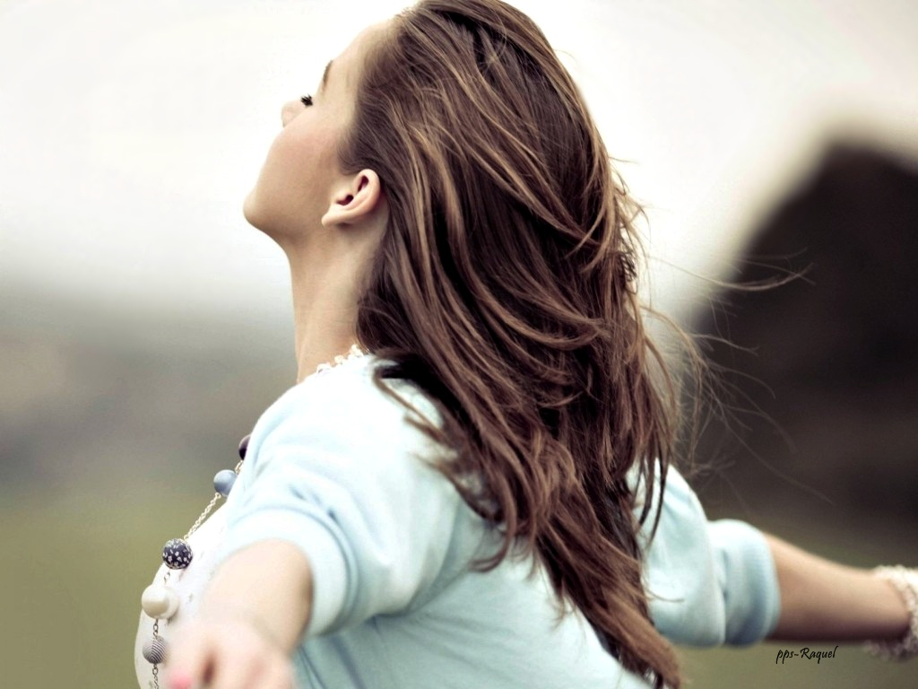
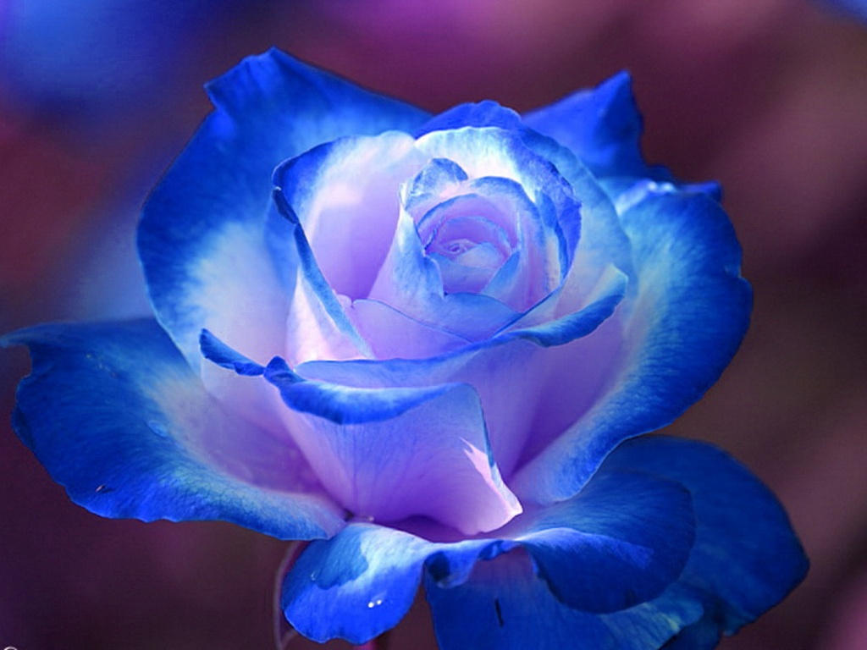
No espera sexo,
espera amor

Slide 16
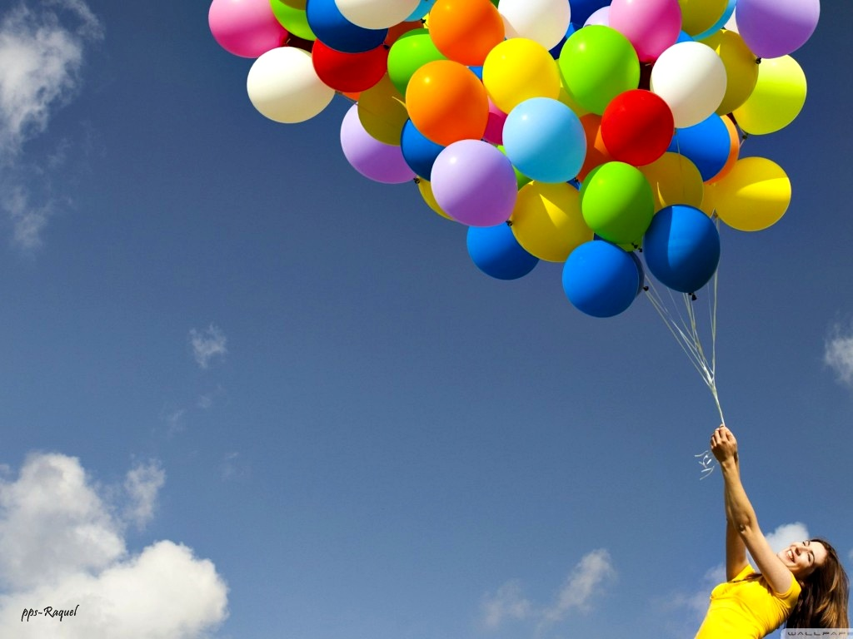
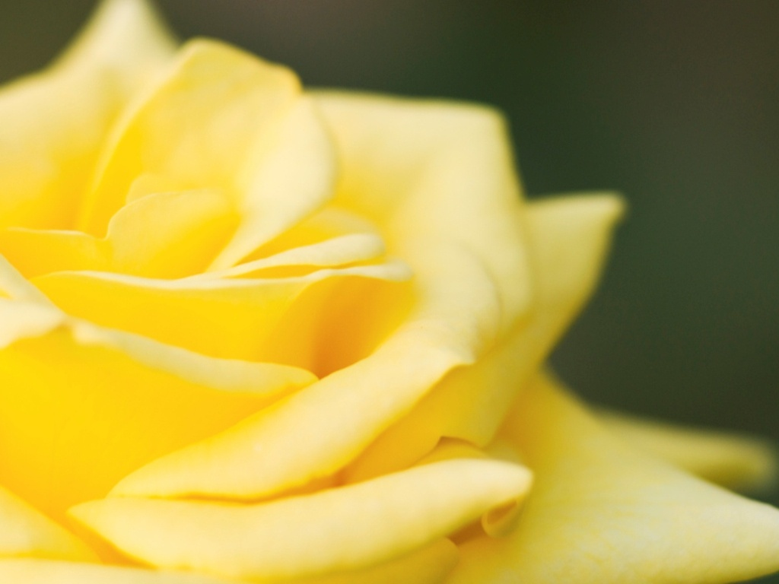
La mujer no espera belleza,
espera que la hagan sentir bella

Slide 17
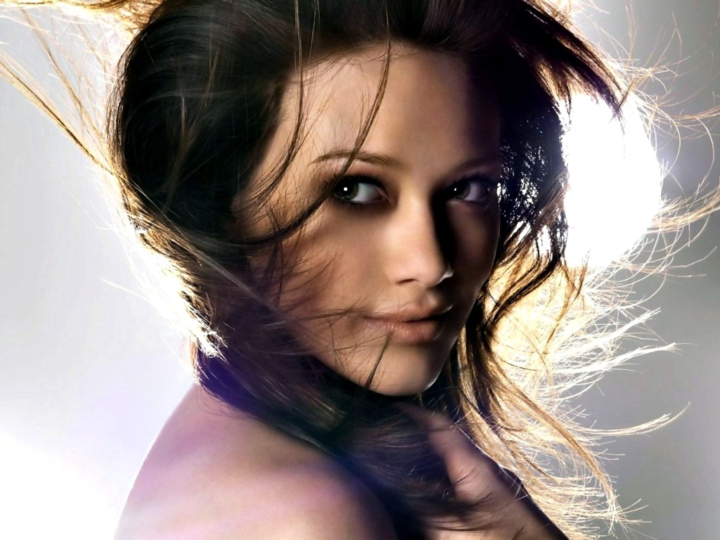
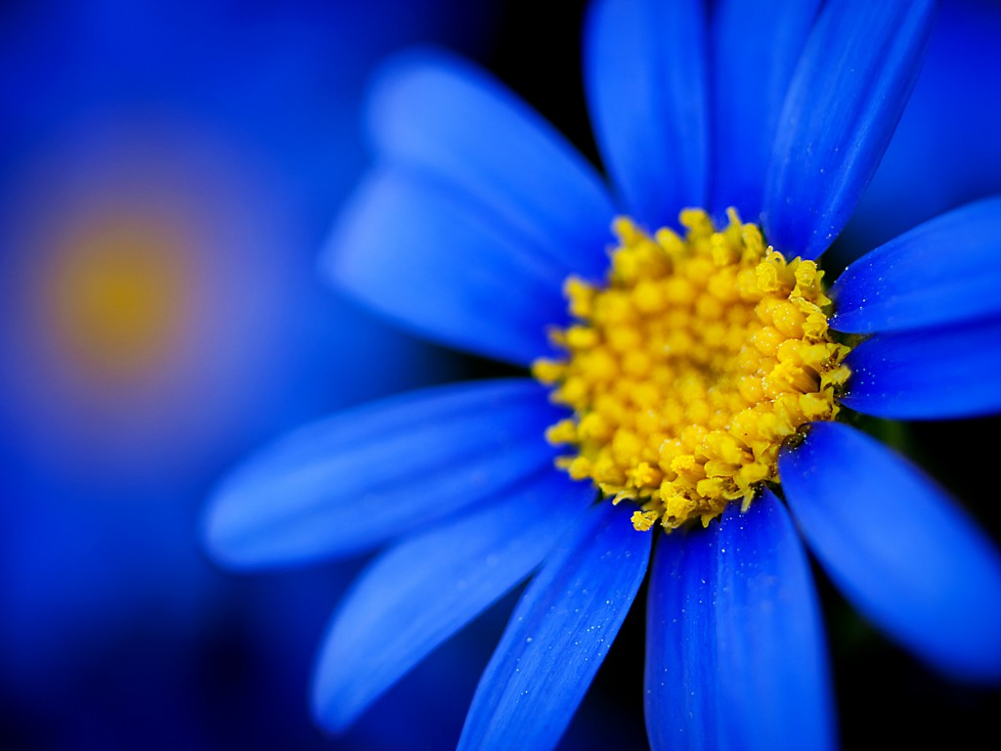
La mujer es mujer,
no la trates como
a un hombre

Slide 18
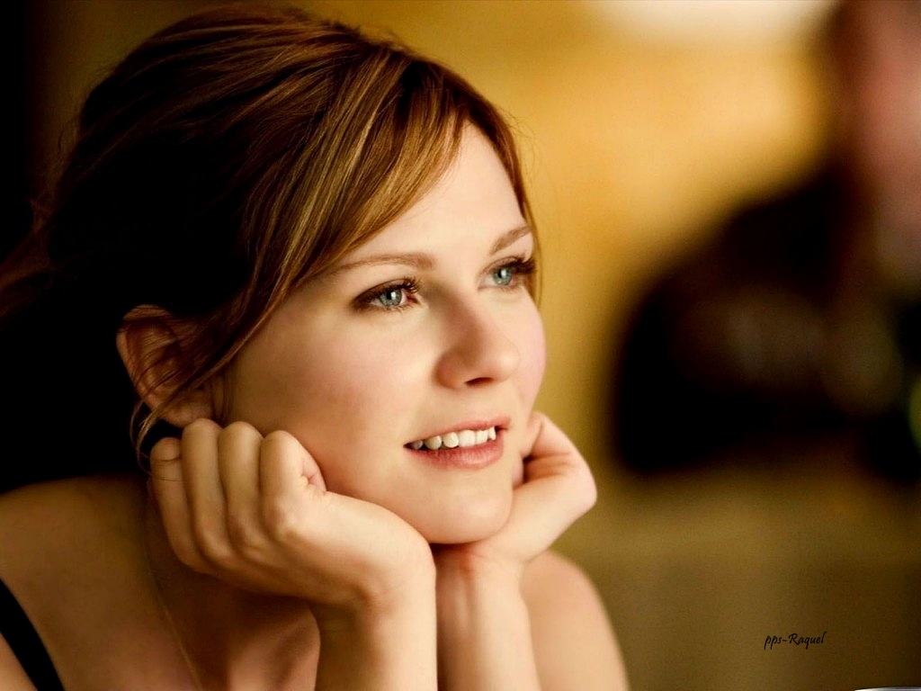
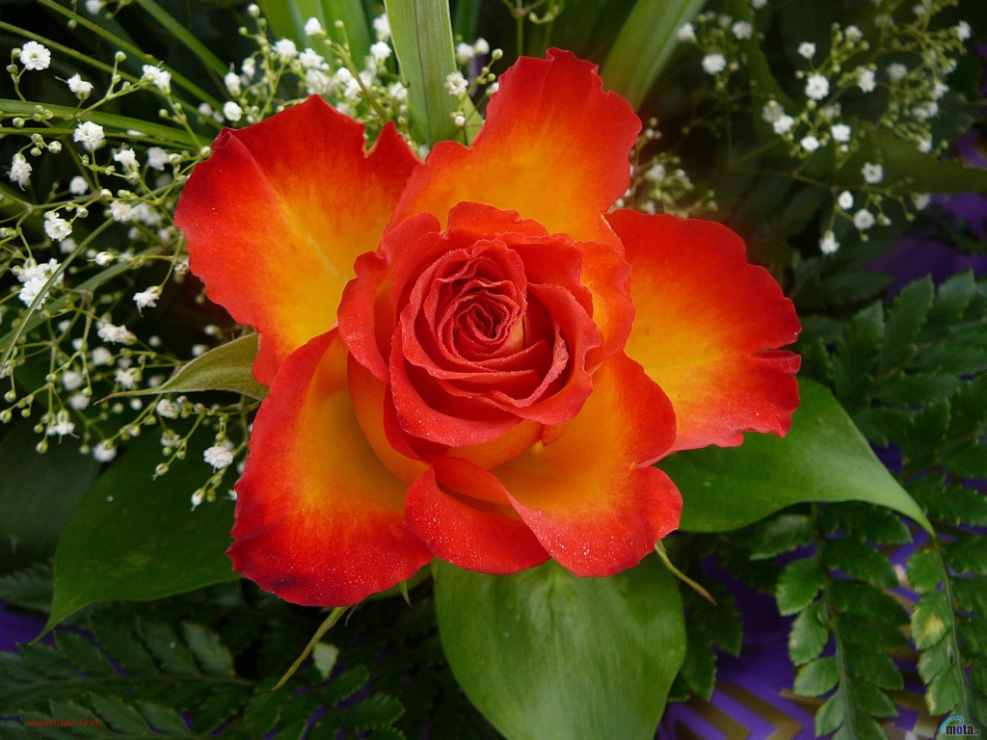
La mujer es mujer:
no es física,
es sentimental

Slide 19

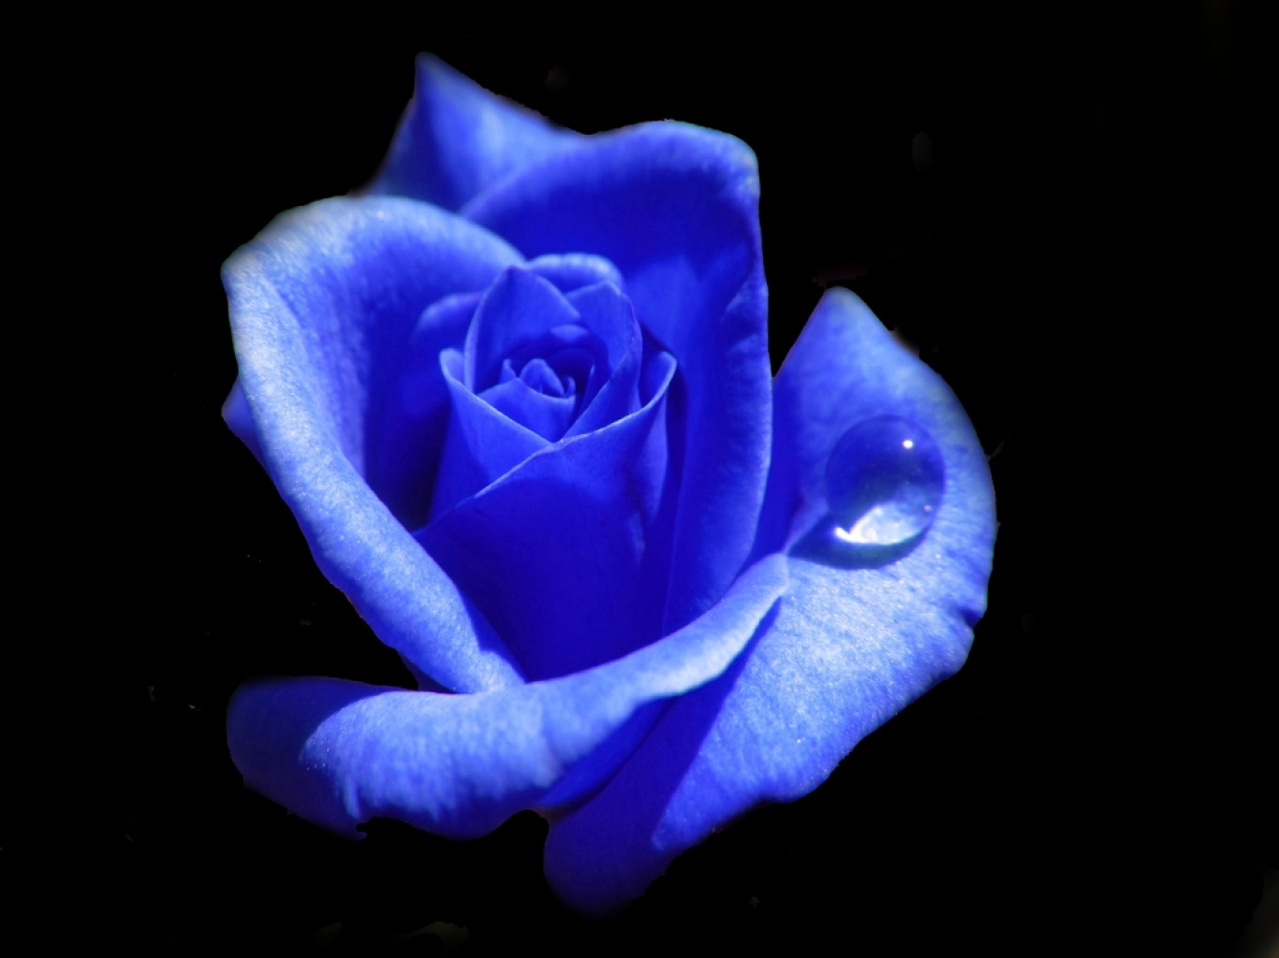
La mujer no es cuerpo,
es corazón

Slide 20
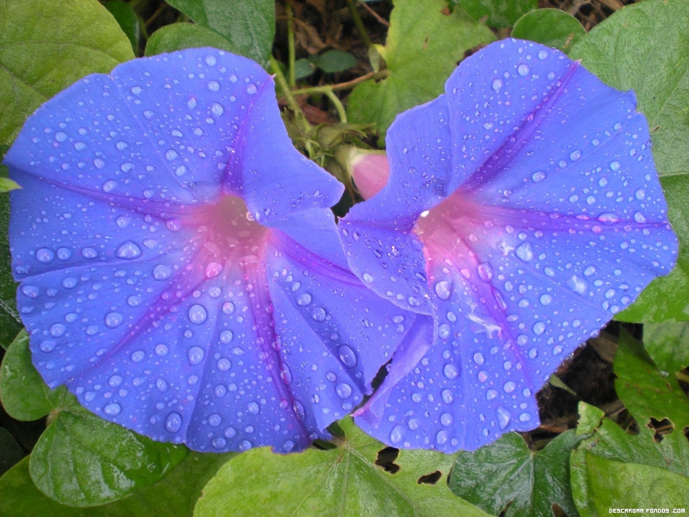
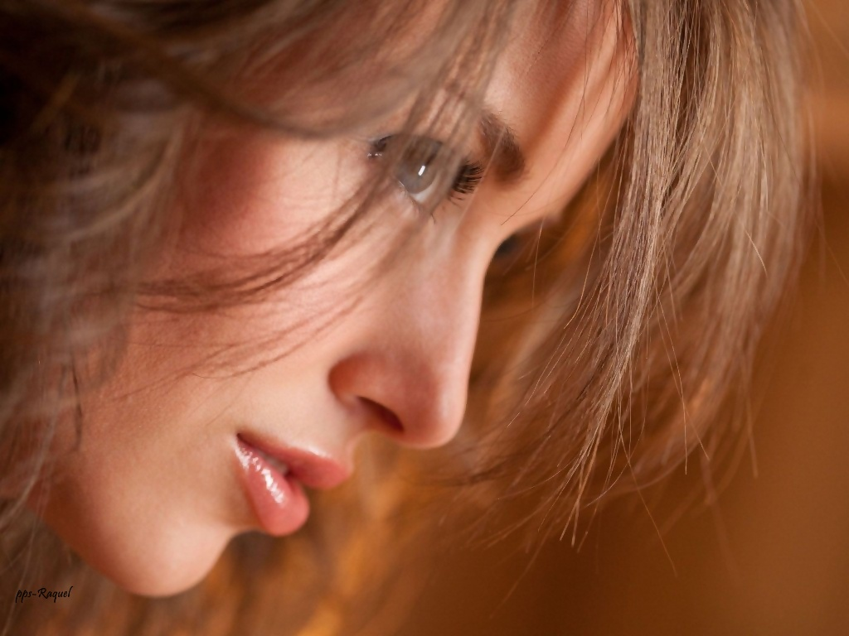
La mujer no eres tú,
no la trates como
esperas que te traten

Slide 21
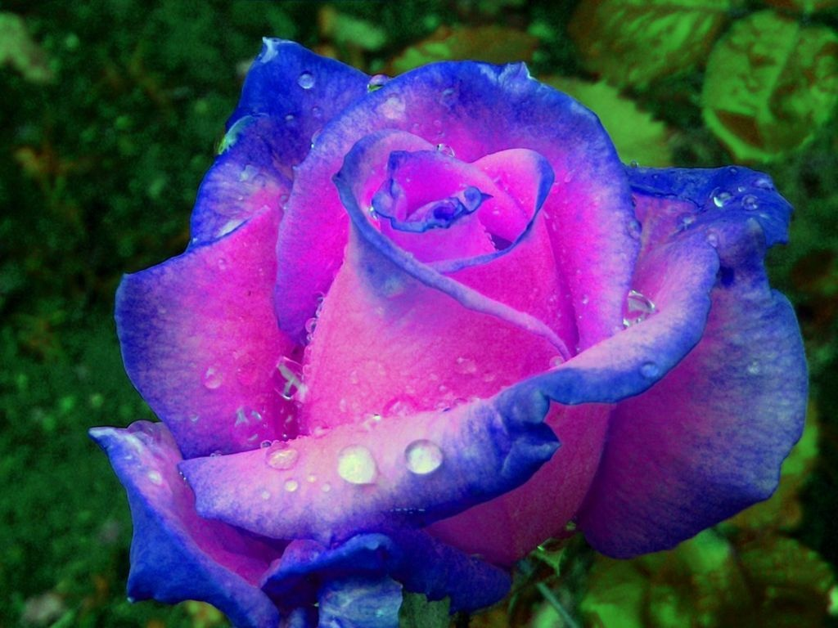
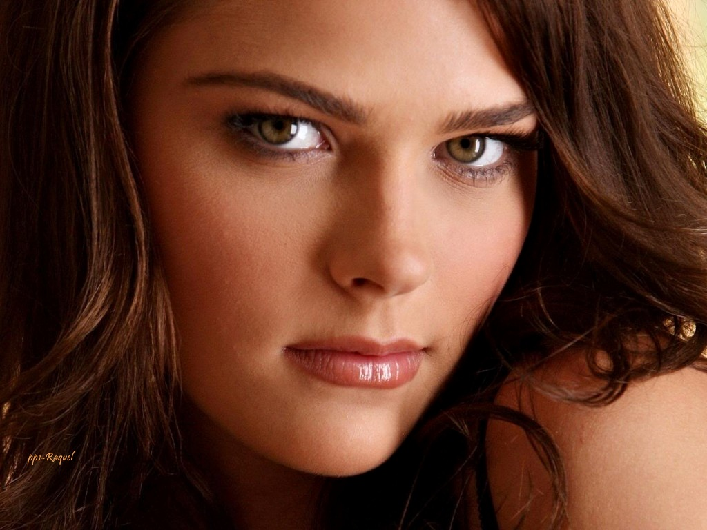
La mujer no es para poseer,
es para admirar

Slide 22
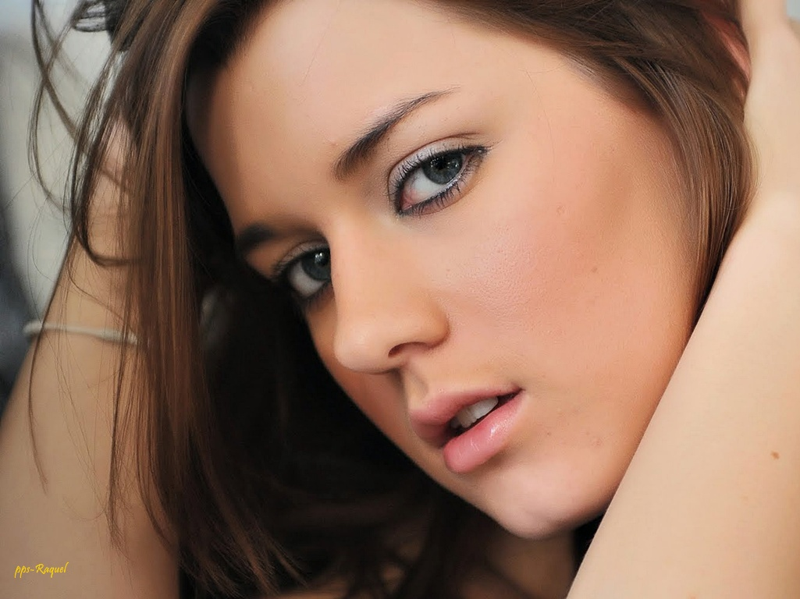
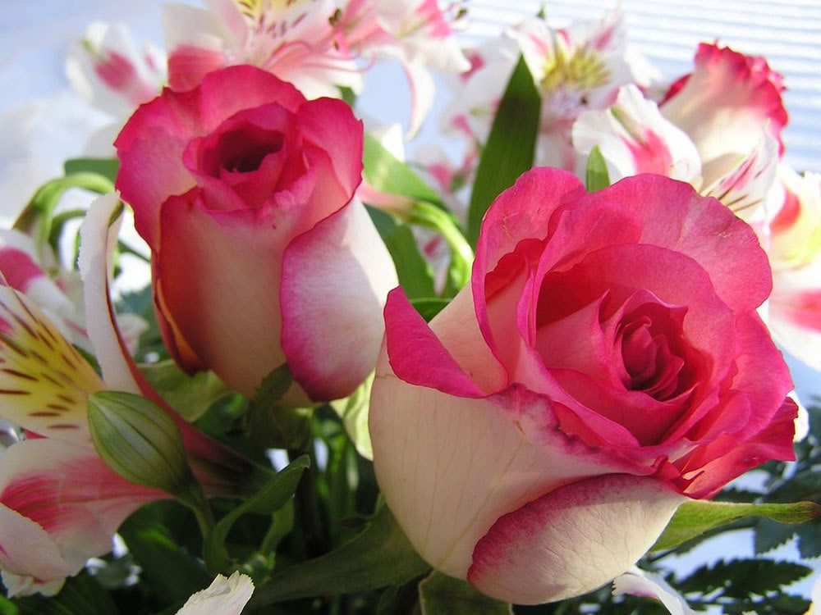
La mujer no es para convencer, es para amar

Slide 23

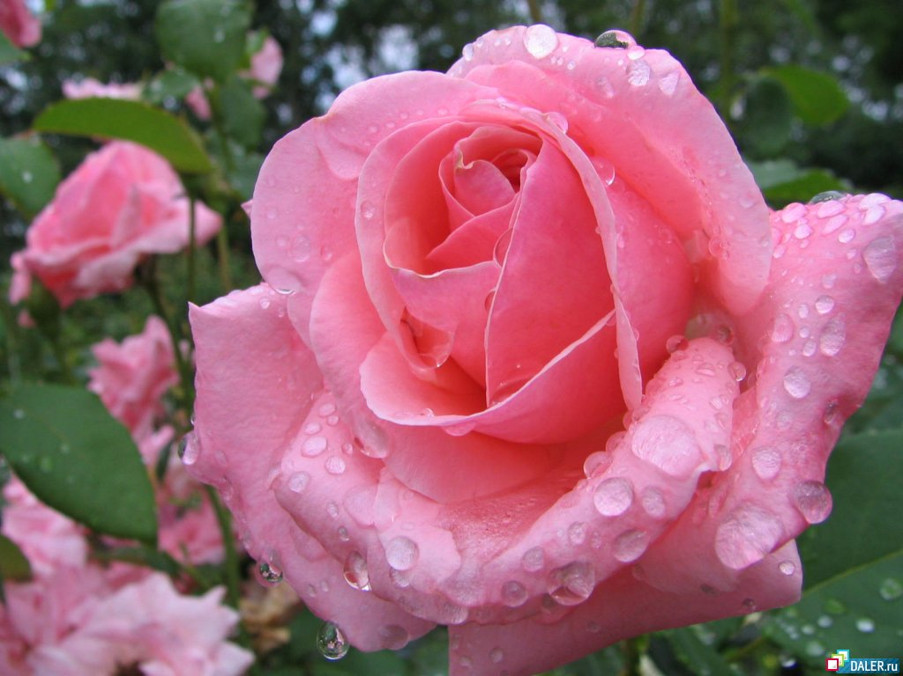
La mujer no es para conocer, es para entender

Slide 24
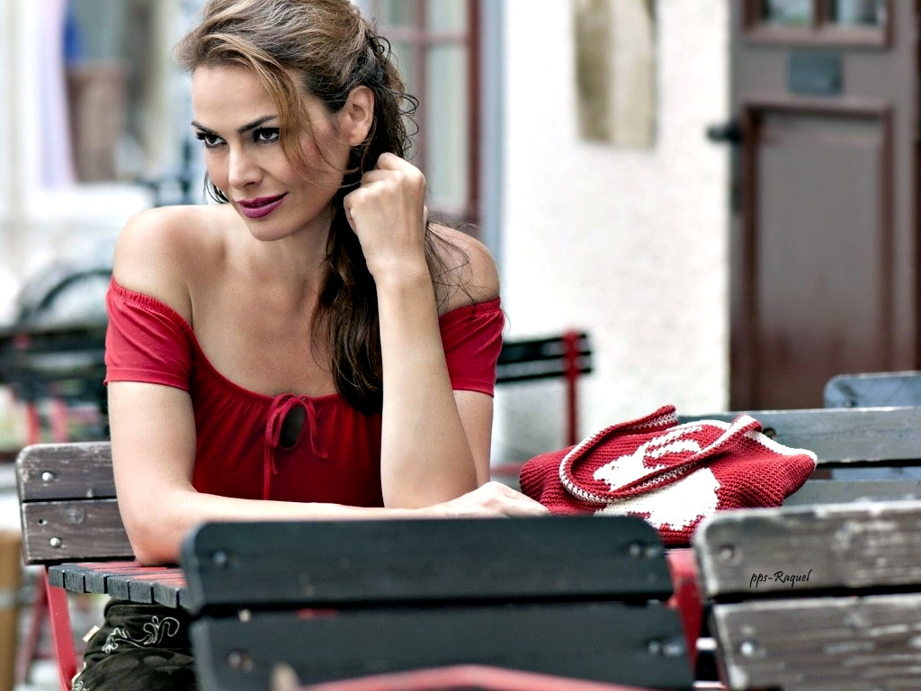
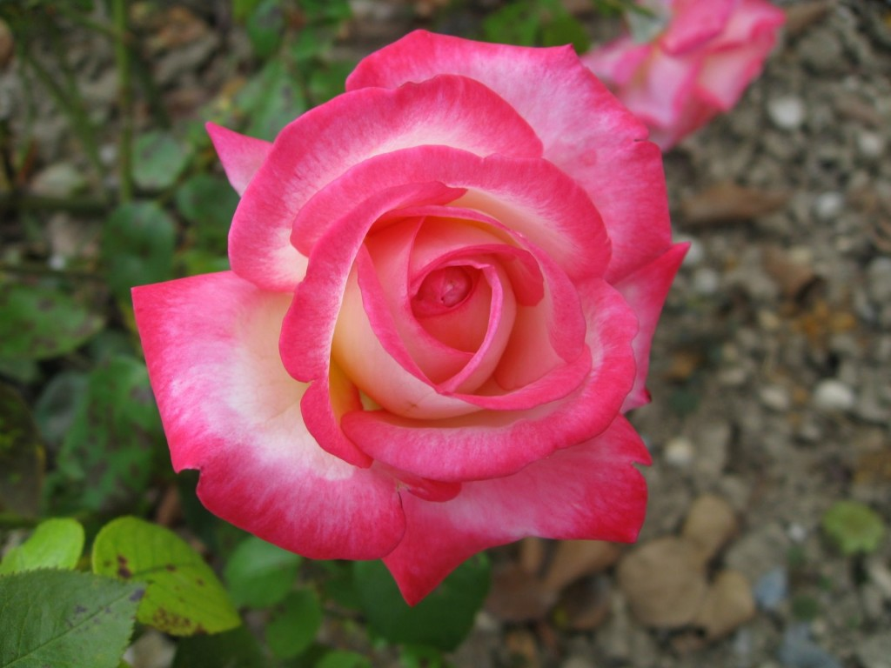
No es lo que tú crees,
ella es mucho más

Slide 25
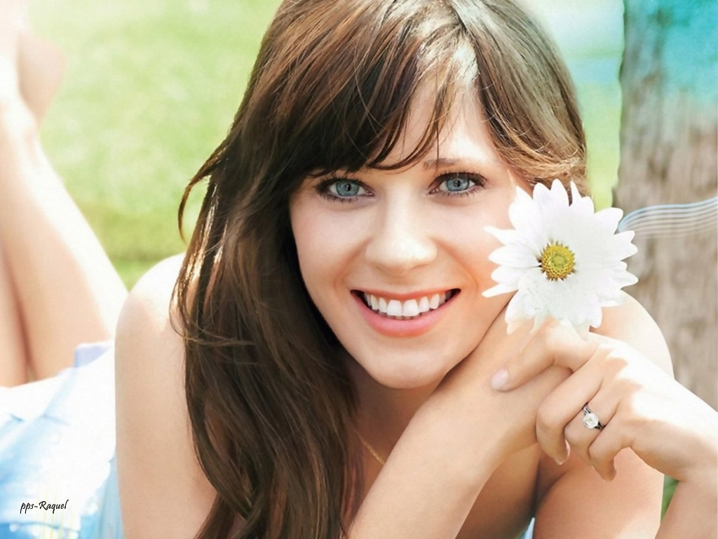
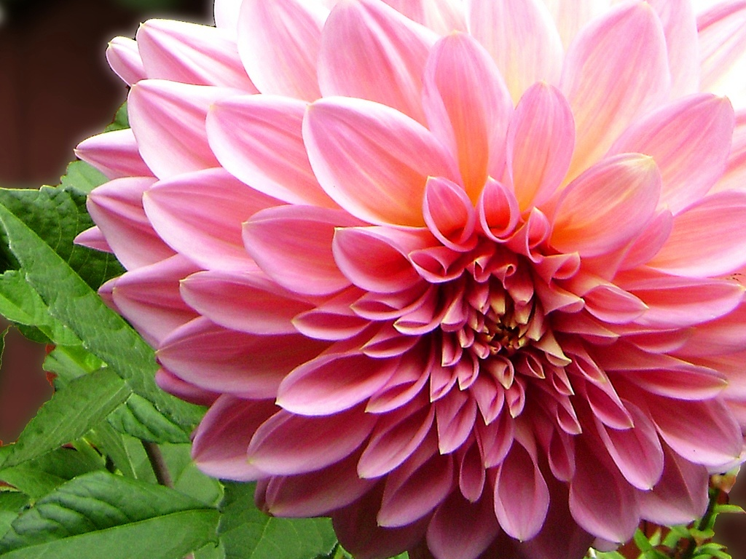
La mujer no es un rostro, es un todo

Slide 26
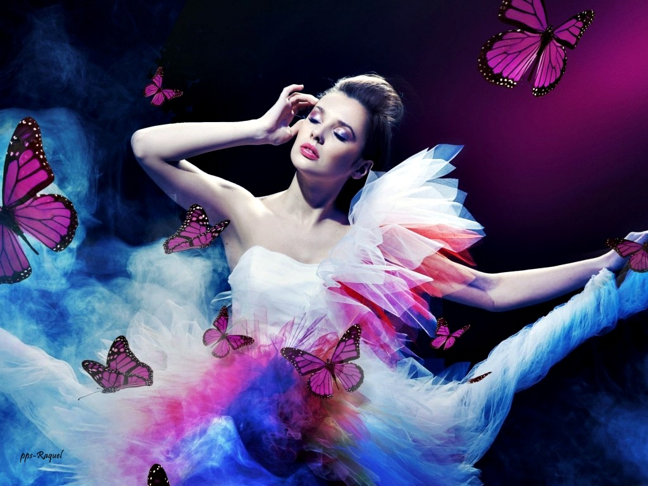
La mujer no es difícil,
es misteriosa

Slide 27


La mujer no es tacto, es caricia.

Slide 28
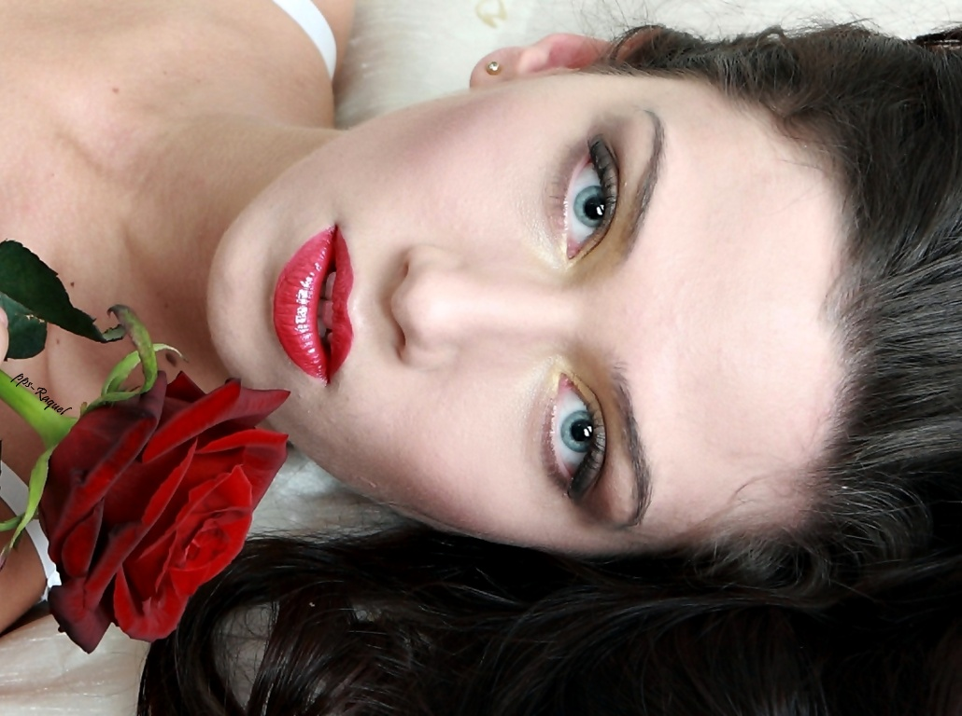
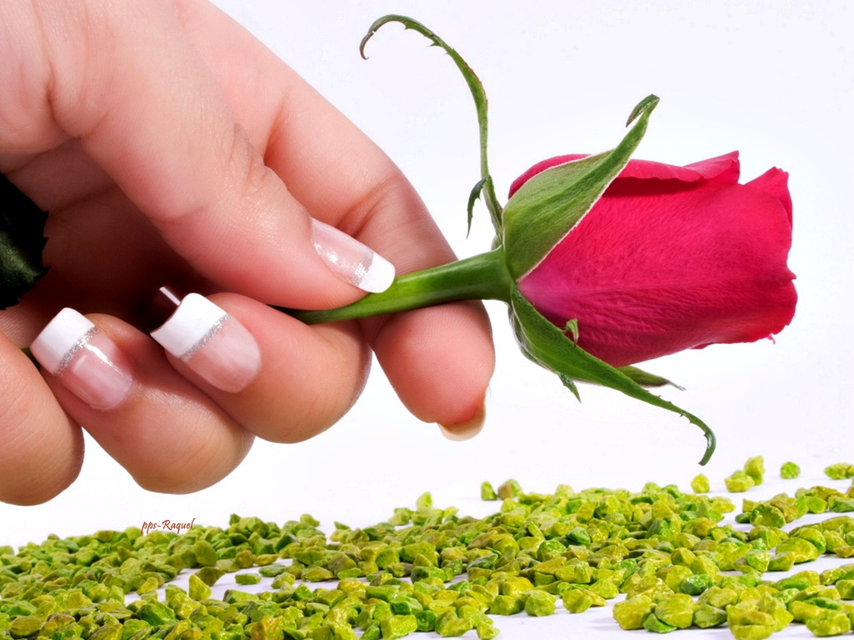
Ella no es la espina, es la rosa

Slide 29

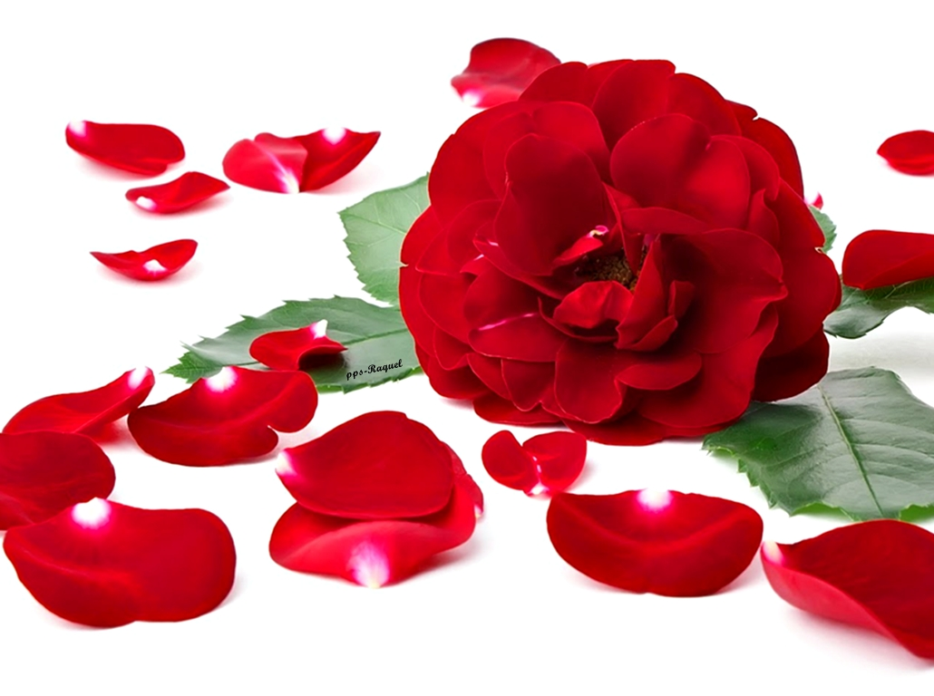

Texto : autor desconocido

Slide 30




Accede a la sección que desees desde aquí:
PPS Exclusivos
Dedicatorias | Fechas Especiales | Graciosos | Historia y arte | Lugares | Musicales
Naturaleza y Ciencias | Política | Reflexión | Religiosos | Románticos | Salud
Si deseas recibir pps periódicamente en tu correo electrónico subscríbete aquí:

